Slide 1
Постановка на звук Ш
Изготвил: Илияна Дилкова,
Логопед в ДГ „Изгрев“, град Бургас

Slide 2
Цели и задачи на занятието:
1. Запознаване с белезите, характеризиращи положението на говорните органи при произнасяне на звук Ш.
2. Различаване на звук Ш сред други звукове.
3. Развитие на фонологичния слух.
4. Подготовка на артикулационния апарат за постановка на звука.
5. Постановка на звук Ш.
6. Постигане на изолирано произношение на звука.

Slide 3
Опитай се да разпознаеш звук Ш сред другите звукове, които ще чуеш! Плесни с ръце!
А, О, Ш, У, Ф, К, Ш, Р, М, И, Е, Ш, З, В, А, Т, Ш, С, П, Ц, Ш, Ж, Г, Ш, У, З, Д, Ш, Л, В, Я, Ш, Ч, Ц, Ш, Ж…

Slide 4
Можеш ли да различиш в коя от двете думи се чува и произнася звук Ш?
шипка – рибка папка - шапка
кана – каша шал - кал
перка – пешка кол - кош
шило – било шие - пие
шипка – рибка туба – шуба
нов - нож

Slide 5
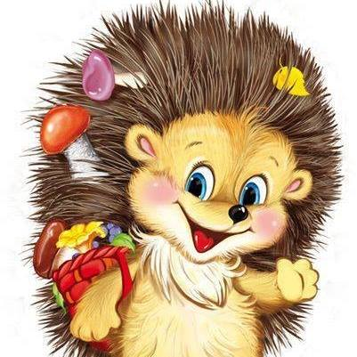
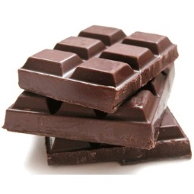
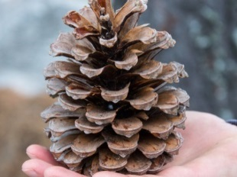
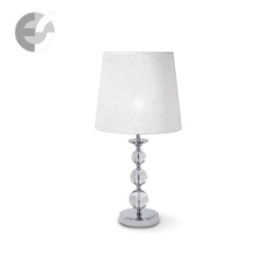
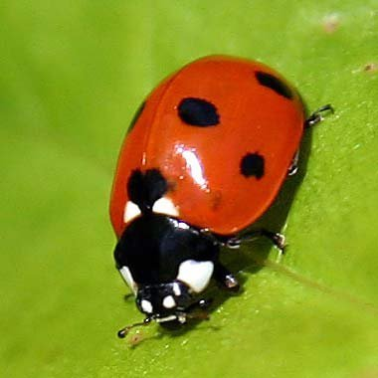
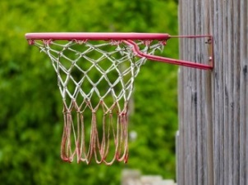
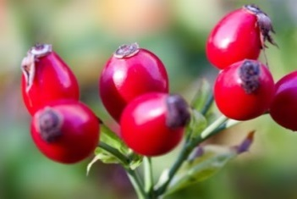
Нашият приятел Ежко Бежко има за задача да открие думите, в които чува днешния звук Ш. Хайде да му помогнем!

Slide 6
Как се произнася звукът Ш?
Езикът се повдига като лопатка и се прибира назад в устната кухина.
Краищата му се опират в ръбовете на твърдото небце, а върхът му сочи нагоре към алвеолите, но той не се опира никъде.
Зъбите са леко разделени на 2-3 милиметра
Устните се изтеглят напред като за целувка.
От устата излиза топъл въздух.

Slide 7
Нека първо да раздвижим езика и устните с кратка гимнастика!
Покажи как езикът се разхожда в устата!
Покажи как котенцето лочи мляко в езика си! – 15 пъти
Направи фунийка с езика! – 15 пъти
Изплези език, остър като игла! – 15 пъти
Направи лопатка с езика! – 15 пъти
Направи усмивка, а после целувка! Редувай ги! – 15 пъти
Уста широко отвори,
език нагоре повдигни
И после леко отмести (навътре към горните резци)
зад зъбите ти мирно да стои.
Едно, две, три…(задържане)
Сега езика отпусни,
устата леко разтвори
и устни напред изпъчи,
после език отново повдигни
и назад в устата придвижи!

Slide 8
Постановка на звук Ш

Slide 9
Опитайте се да възпроизведете какъв шум издава течащата вода и как казваме на някой да пази тишина!
Ш-Ш-Ш-Ш-Ш-Ш-Ш
Ш-Ш-Ш-Ш-Ш-Ш-Т!

Slide 10
Поздравления за успешното справяне!

